Slide 1
Análise Descritiva de Dados com Python CAIC 2023
Profº Gustavo Miranda gustavo.oliveira@penedo.ufal.br

Slide 2

Quem sou eu?
Professor Gustavo Miranda:
Graduado em Licenciatura em Computação - UPE
Experiência nos seguintes campos:
Inteligência Artificial
Informações Adicionais
https://github.com/GustavoHFMO
Ciência dos Dados
Doutor em Inteligência Computacional - UFPE
Mestre em Inteligência Computacional - UFPE
Desenvolvimento de Software

Slide 3
Tópicos da Aula
Importação e Entendimento dos Dados
Adição de Novas Variáveis
Utilização de Estatísticas Univariadas
Apresentação de Gráficos Univariados
1º
2º
3º
4º
5º
Estatísticas Bivariadas

Slide 4
Motivação

Slide 5
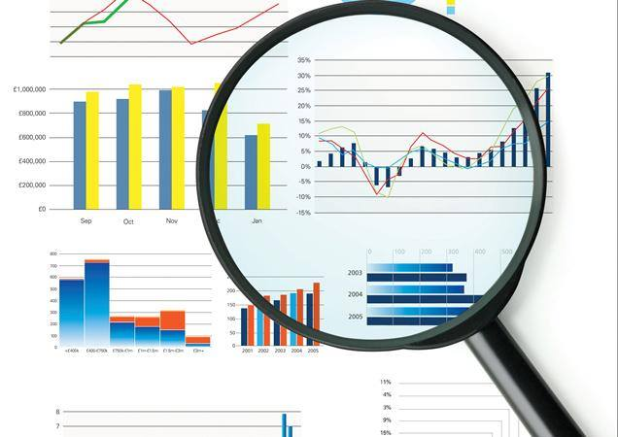
Análise Estatística de Dados
A estatística tem como objetivo fornecer informação utilizando quantidades numéricas. A estatística divide o estudo da análise dos dados em três fases:
Obtenção dos dados.
Descrição, classificação e apresentação dos dados.
Conclusão a tirar dos dados.
É fundamental para que as conclusões decorrentes da análise de dados utilizem métodos estatísticos para ter uma base sólida, reduzindo os riscos de erro de avaliação.
A conclusão sobre os dados podem partir de variáveis qualitativas e também quantitativas.

Slide 6



Variáveis Qualitativas
Quando as variáveis representam atributos, códigos, categorias e características expressas preferencialmente por meio textual, os dados resultantes da observação dessas variáveis são ditos qualitativos.
Nominais, ordinais ou intervalares.
Qualitativas nominais:
Sexo, religião, Estado civil, Cidade.
Qualitativas ordinais:
Nível médio, Graduação, Mestrado.
Qualitativas Intervalares:
Ótimo, bom, regular, ruim e péssimo.

Slide 7
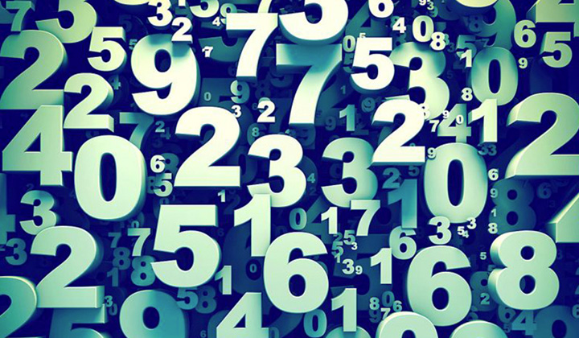
Variáveis Quantitativas
Variáveis que representam contagem, medição e outros dados cujos os valores devem ser expressos preferencialmente por meios numéricos tais variáveis são ditas quantitativas.
Discretas ou contínuas.
Quantitativas discretas:
Assumem valores dentro dos números naturais.
Ex: quantidade de filhos de um casal.
Quantitativas contínuas:
Assumem qualquer valor dentro dos números reais.
Ex: Altura de uma pessoa.

Slide 8
Estatística Descritiva
A estatística descritiva tem como objetivo compreender em maior nível de detalhes o conjunto de dados coletados, através da exploração de suas características, tais como:
Média, moda, mediana, variância, desvio padrão e outros.
Além disso, ela também pode incluir:
Verificação da representatividade ou da falta de dados;
Ordenação dos dados;
Compilação dos dados em tabelas;
Criação de gráficos com os dados;

Slide 9
Estatística Inferencial
A partir da análise exploratória dos dados, obtém-se maior grau de conhecimento sobre os dados. Após esse entendimento dos dados, podemos tirar conclusões. Essas conclusões são chamadas de estatísticas inferenciais.
A estatística inferencial pode nortear a tomada de decisões com segurança e assertividade, através da estimação de informações sobre uma população a partir de uma amostra.
População: conjunto total de informações.
Amostra: conjunto reduzido da entidade.

Slide 10
Importação e Entendimento dos Dados

Slide 11
Código!

Slide 12
Adição de Novas Variáveis

Slide 13
Por que criar novas variáveis?
Síntese de Informações:
Transformação de Dados:
Criação de Categorias ou Grupos:
Análise Temporal:
Normalização ou Padronização:
Facilitar a Visualização:
Você pode criar novas variáveis para resumir ou sintetizar informações presentes nas variáveis originais. Por exemplo, você pode calcular a média, mediana, moda, desvio padrão ou outras medidas resumo para criar uma variável que represente melhor o comportamento geral dos dados.
Às vezes, é benéfico aplicar transformações aos dados para torná-los mais adequados para análise estatística. Isso pode incluir logaritmos, raízes quadradas, ou outras transformações que ajudem a estabilizar a variabilidade ou a normalizar a distribuição dos dados.
Você pode criar novas variáveis categóricas para agrupar dados de acordo com critérios específicos. Isso pode facilitar a análise de subgrupos ou a comparação de diferentes categorias.
Se os dados incluírem informações temporais, você pode criar variáveis adicionais para analisar tendências ao longo do tempo, como calcular a variação percentual, médias móveis ou outras métricas temporais relevantes.
Em algumas situações, normalizar ou padronizar variáveis pode ser útil para comparar diferentes conjuntos de dados. Isso envolve criar novas variáveis que representam os dados em uma escala comum, facilitando a comparação entre eles.
Criar novas variáveis pode facilitar a visualização dos dados. Por exemplo, você pode criar variáveis que representam proporções, percentagens ou outras métricas que são mais interpretáveis e informativas em gráficos.

Slide 14
Utilização de Estatísticas Univariadas

Slide 15
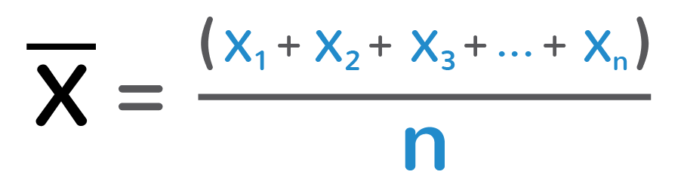
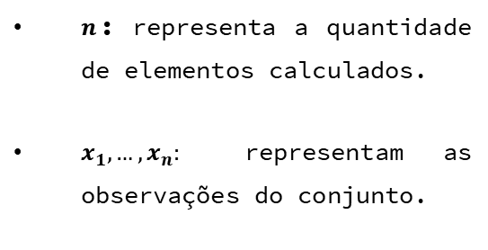
Média
A média é uma medida que tem como objetivo determinar o valor central de um conjunto de dados.
A média possibilita encontrar o comportamento padrão ou mais comum de um grupo de dados.
Problemas: sensível a pontos aberrantes, ou seja, valores que destoam muito do padrão.
$n$: representa a quantidade de elementos calculados.
$x_{1},…, x_{n}:$ representam as observações do conjunto.

Slide 16
Mediana
A mediana representa o “valor do meio” dos dados analisados, que metade dos valores estão acima e a outra metade abaixo.
A mediana é eficiente contra pontos aberrantes, pois considera o centro dos dados.
Para calcular a mediana:
Ordenar os valores de forma crescente.
Escolher o número do meio.
Obs: quando a quantidade de elementos é par, soma-se os valores centrais e divide-se por dois.

Slide 17
Moda
A moda é uma medida que representa o valor mais frequente no conjunto de dados.
Possibilita entender qual elemento ou atividade que mais ocorre dentro do conjunto.
Também é eficiente contra pontos aberrantes.
Para calcular a moda:
Conta-se a quantidade de vezes que cada elemento apareceu.
A moda é dada pelo elemento mais frequente.
Obs: um conjunto é bimodal quando apresenta duas modas.

Slide 18
Máximo e Mínimo
Medidas de amplitude como máximo e mínimo ajudam a entender a variabilidade dos dados.
Ajudam a entender a faixa de valores que inclui todos os valores do conjunto de dados.

Slide 19
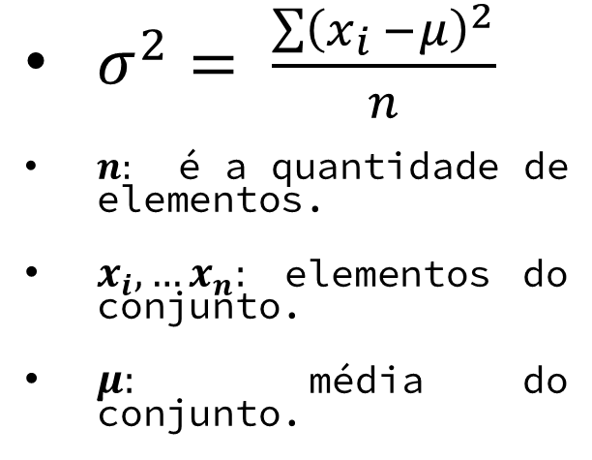
Variância
A variância é uma medida de dispersão que mostra o quão distante cada valor do conjunto de dados está do valor central (média).
Quanto menor é a variância, mais próximo os valores estão da média.
Quanto maior a variância, mais distantes estão os valores da média.
$σ^{2}= \frac{\sum{{\left(x_{i} −μ\right)}^{2}}}{n}$
$n:$ é a quantidade de elementos.
$x_{i}, …x_{n}:$ elementos do conjunto.
$μ:$ média do conjunto.

Slide 20
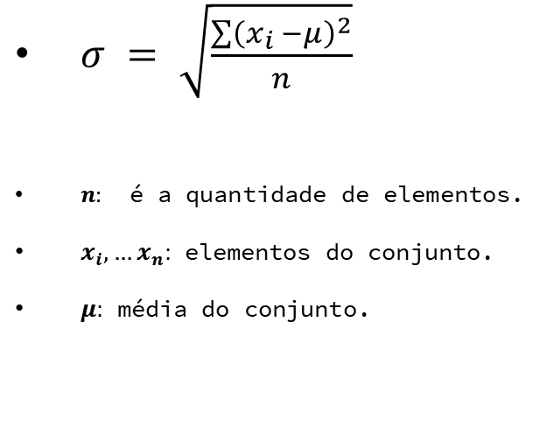
Desvio Padrão
$σ = \sqrt{\frac{\sum{{\left(x_{i} −μ\right)}^{2}}}{n}}$
$n:$ é a quantidade de elementos.
$x_{i}, …x_{n}:$ elementos do conjunto.
$μ:$ média do conjunto.
O desvio padrão indica o “erro” de cada elemento em relação a média.
Em outras palavras, podemos dizer que o desvio padrão minimiza a variabilidade dos dados e apresenta uma medida mais direta em relação a média.

Slide 21
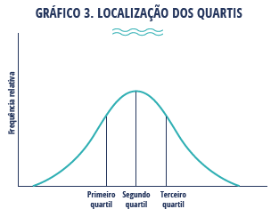
Quartis
Quartil é uma medida que divide os dados em quatro partes, correspondendo aos percentuais de 25%, 50%, 75% e 100%.
Os dados são ordenados do menor para o maior e são divididos 4 partes exatas.
Essas medidas ajudam a entender como estão os grupos do conjunto de dados.

Slide 22
Apresentação de Gráficos Univariados

Slide 23
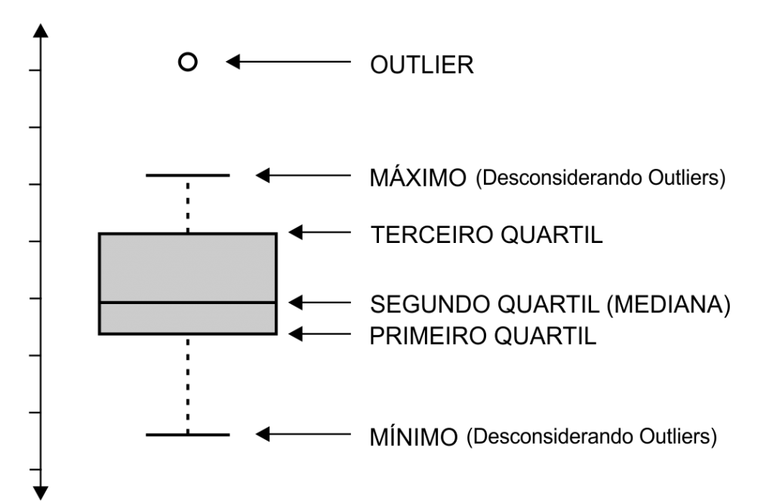
Boxplot
O boxplot fornece uma análise visual da posição, dispersão, simetria, caudas e valores discrepantes do conjunto de dados.
O boxplot é interessante para analisar o comportamento de vários grupos lado a lado.

Slide 24
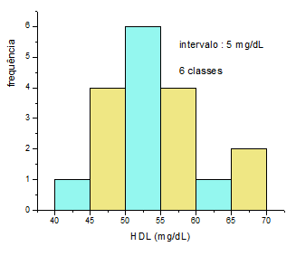
Histograma
O histograma é conhecido como o gráfico de distribuição de frequências.
Cada retângulo representa a quantidade ou a frequência com que cada valor ocorre no conjunto de dados.

Slide 25
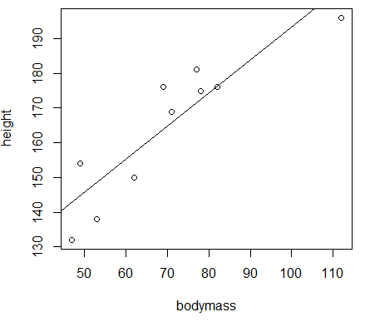
Gráfico de Dispersão (Scatterplot)
O scatterplot ou gráfico de dispersão possibilita plotar duas variáveis distintas e ver a relação delas no espaço.
O gráfico de regressão possibilita ver a relação linear entre as duas variáveis.

Slide 26
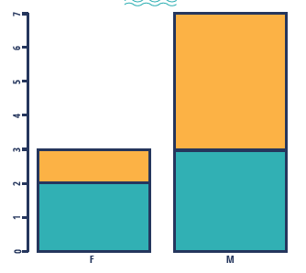
Gráfico de Barras da Tabela de Contingência
O gráfico de barras apresenta a quantidade de ocorrências para as combinações de variáveis qualitativas analisadas.
Dentro do mesmo gráfico é possível verificar a frequência de diferentes grupos.

Slide 27
Estatísticas Bivariadas

Slide 28
Medidas de Variabilidade: Covariância
Avalia a variância conjunta de dois atributos (bivariada).
Se a variação dos valores de um atributo acompanha a do outro.
Covariância positiva: valores altos para um atributo X estão associados a valores altos para outro atributo Y
Covariância negativa: X aumenta Y diminui
Zero: ausência de relação

Slide 29
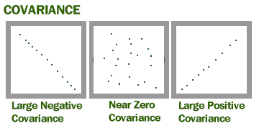
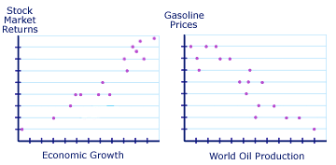
Covariância

Slide 30

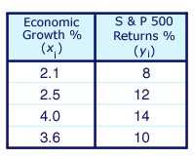
Covariância
A covariância (amostral) entre dois atributos X eY:

Slide 31
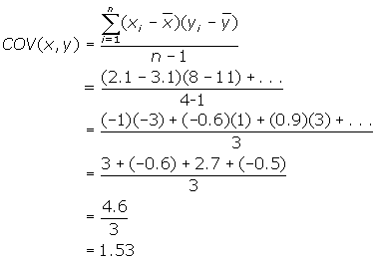

Exemplo

Slide 32
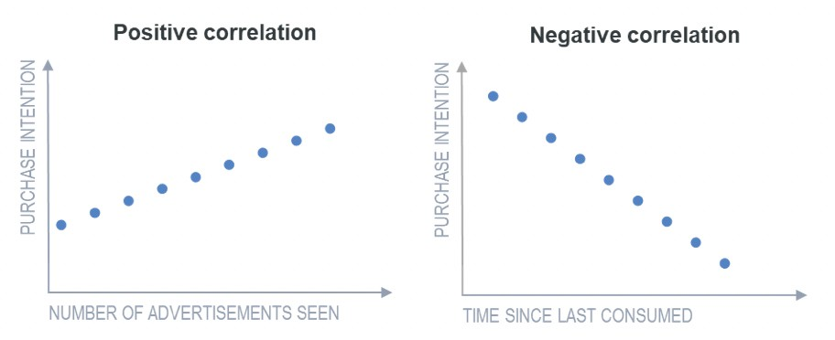
Correlação
Correlação padroniza a medida de relação entre os atributos:
Valores entre 1 e -1
0: sem correlação

Slide 33

Correlação de Pearson
Normaliza a covariância pelo desvio padrão dos atributos
Suposições:
Variáveis seguem uma gaussiana
Variáveis contínuas
Linearidade
Quantifica a existência de uma relação linear entre as variáveis.

Slide 34

Correlação de Spearman
Não paramétrico: atributos são relacionados por qualquer função monotônica
Variáveis podem ser ordinais
d2: quadrado da diferença entre os ranqueamentos dos atributos
n: número de instâncias

Slide 35
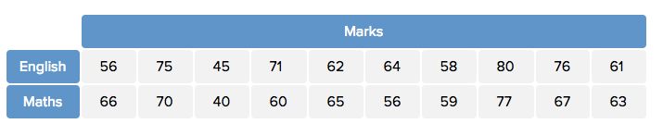
Exemplo: Correlação de Spearman

Slide 36
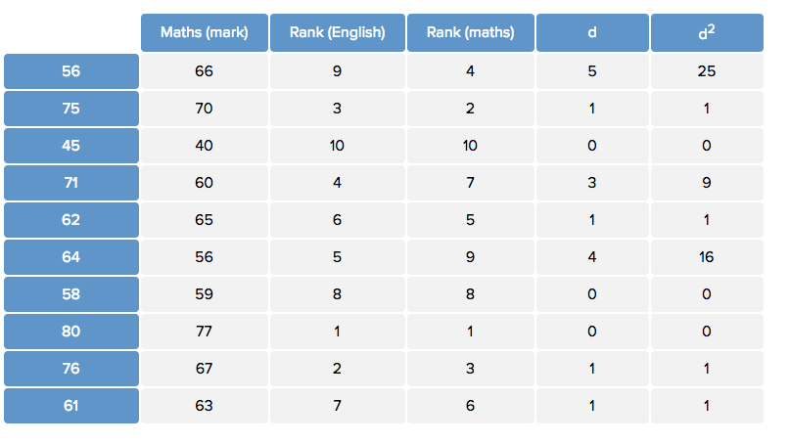
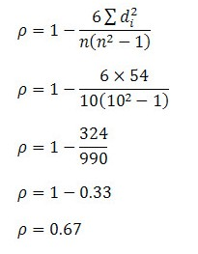
Correlação de Spearman
Ordena-se cada atributo e gero um ranking

Slide 37
Exercícios
Calcule a média (mean), mediana (median), moda (mode), variância (var), desvio padrão (std) para preço e área de imóveis à venda.
Calcule os quartis da área (dica: describe)
Calcule o preço médio do metro quadrado de venda para Recife e adicione ao dataframe
Calcule o preço médio do metro quadrado de venda para apartamentos
Encontre os bairros com maior e menor valor de venda por metro quadrado
Encontre a variável que tem maior correlação de spearman com o preço de imóveis à venda

Slide 38
Análise Descritiva de Dados com Python CAIC 2023
Profº Gustavo Miranda gustavo.oliveira@penedo.ufal.br

